Slide 1
Online nastava: Tips & Tricks
Ljiljan Veselinović

Slide 2
Korisni linkovi
Office of the Vice Provost for Advances in Learning, Harvard (2020). Designing Your Course for the Fall: Principles and Tips. https://teachremotely.harvard.edu/files/designing_your_course_for_the_fall.pdf
Ted Ladd (2020). Amplifying Engagement: Energizing Students in Large Online Classrooms. http://academic.hbsp.harvard.edu/amplifying-engagement?cid=email%7Celoqua%7Crecording-email-webinar-amplifying-engagement-9-18%7C753606%7Cwebinar%7Ceducator%7Cdedicated-landing-page%7Csep20202029&acctID=
Rae Ringel, Brian Tarallo, Lauren Green (2020). 5 Steps to Stay Focused When Teaching Online. https://hbsp.harvard.edu/inspiring-minds/5-steps-to-stay-focused-when-teaching-online
Ladd, T. (2020). Why Flipping the Classroom Is Even More Important in Large Online Courses: How to Design a Class That Generates and Maintains Student Engagement. https://hbsp.harvard.edu/inspiring-minds/why-flipping-the-classroom-is-even-more-important-in-large-online-courses

Slide 3
Korisni linkovi
Sedlovskaya, A. (2020). How to Lead Uncomfortable Class Discussions. https://hbsp.harvard.edu/inspiring-minds/how-to-lead-uncomfortable-class-discussions
Carlson, C. R. (2020). Five Active Learning Principles that Saved SRI International. https://hbsp.harvard.edu/inspiring-minds/5-active-learning-principles-that-saved-sri-international
Sedlovskaya, A. (2020). Building Inclusive Virtual Classrooms. https://hbsp.harvard.edu/inspiring-minds/building-inclusive-virtual-classrooms

Slide 4
Tri ključna pitanja (i) za (online) podučavanje
Pedagogija (engl. pedagogy)
Koji je to najefektniji način da se studenti uključe, s ciljem razumijevanja materije i poboljšanja procesa učenja? Prije i poslije časa (asinhrono) i tokom časa (sinhrono)
Koji su to ključni koncepti/ideje koje želimo da naši studenti nauče na određenom predavanju, modulu, kursu?
Sadržaj (engl. content)
(Pr)ocjenji-vanje (engl. assessment)
Koji je najbolji način da procijenimo da su studenti dobro razumjeli materiju?

Slide 5
Od pedagoškog pristupa zavisi dizajn online sesije
Student u centru – aktivno učenje?
Studenti ne stiču samo nova znanja, nego i vještine
Osigurati „ravnopravnost” prilika? Kako osigurati da se student osjeća kao „čovjek” i da je povezan s nama?
Tehnike koje pružaju afirmaciju - potvrđivanje, ne kritikovanje (stvoriti takve prilike gdje mogu da se potvrde)?

Slide 6
Standardne opcije
Napredne opcije
Video
Razgovor (chat)
E-tabla
Prezentacije/slajdovi
Diskusija sa studentima
Povratne informacije od studenata
Restrospektivni zadatak (prethodne sesije)
Breakout rooms
Anonimne ankete
Zajedničke (dijeljene) table
Istovremeni online rad na dokumentu
Dijeljenje aplikacija

Slide 7
Prvi ”tajni sastojak” uključenosti koristi se prije nego što studenti dođu u učionicu
Priprema od strane studenata prije časa

Slide 8
Praktični savjeti (Ted Ladd)
„Okrenuta učionica (engl. Flipped classroom): materijali se pripreme ranije, a na času se vodi diskusija
Istraživanja pokazuju da nastavnici koji koriste Flipped classroom ostvaruju bolje ocjene
Jednostavno snimiti materijal
Dati prioritet ograničenom broju materijala za čitanje (kategorizirati po značaju)
Pisani slučaj pretvoriti u multimedijalni slučaj (snimljeni razgovori sa poslodavcima)

Slide 9
Pripremite dodatne materijale za studente jednostavnim odlaskom u neko od BBB/Zoom sesija, uploadujete prezentaciju i kliknite „Start recording”
materijali koji studenti trebaju pogledati prije BBB live sesije (asinhrono), kako bi se pokrenula online rasprava u online sesiji uživo (sinkrono)
Pripreme prije početka časa za studije slučaja

Slide 10
Rae Ringel, Brian Tarallo, i Lauren Green (2020)
Dobrodošlica
Vježba
Prezentacija A + Anketa
Breakout
grupe
Brzi feedback
Pauza
Vježba
Prezentacija B + Razgovor Q&A
Zajednički dokument
Brzi feedback i dalji koraci
Mirovanje
Zagrijavanje
Aktivnost umjerenog intenziteta
Intenzivna aktivnost

Slide 11
Dizajn online sesije (Ted Ladd)
Sprint od 20 minuta – stalno mijenjati aktivnosti
„Humanizing moments”
Simulacije (uz pomoć Excela)
S pauzama ili bez pauza?
Show & Tell: „Ovo je teorija, imate pet minuta da pronađete nešto u stanu ili online što odgovara ovoj teoriji”

Slide 12
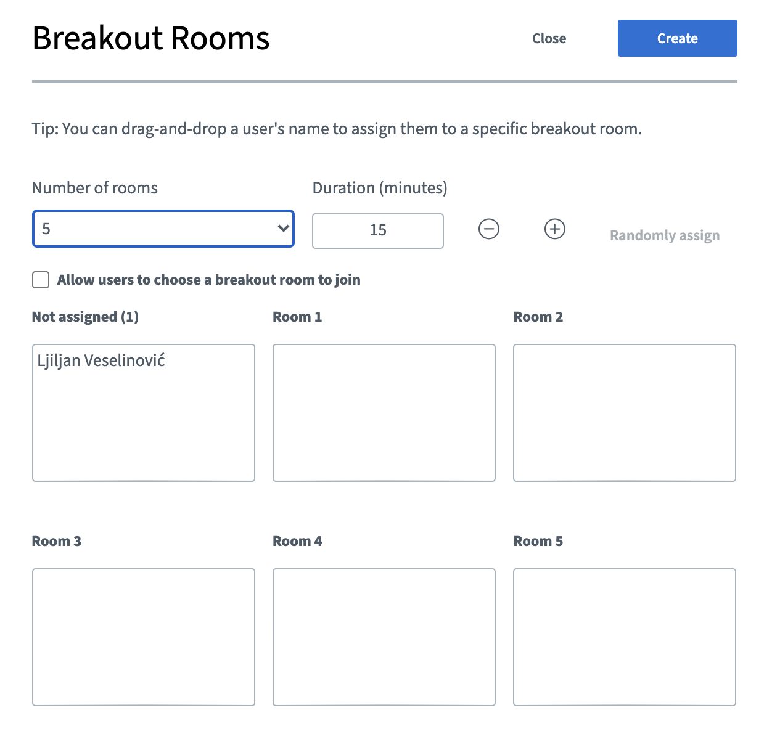
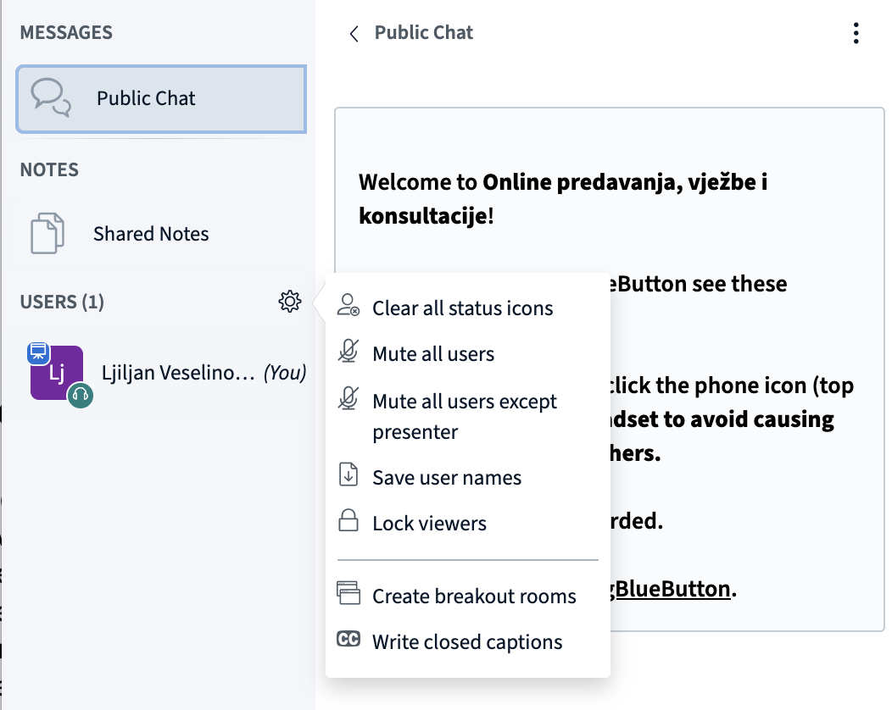
Breakout Rooms
6
3
4
5
1
2

Slide 13
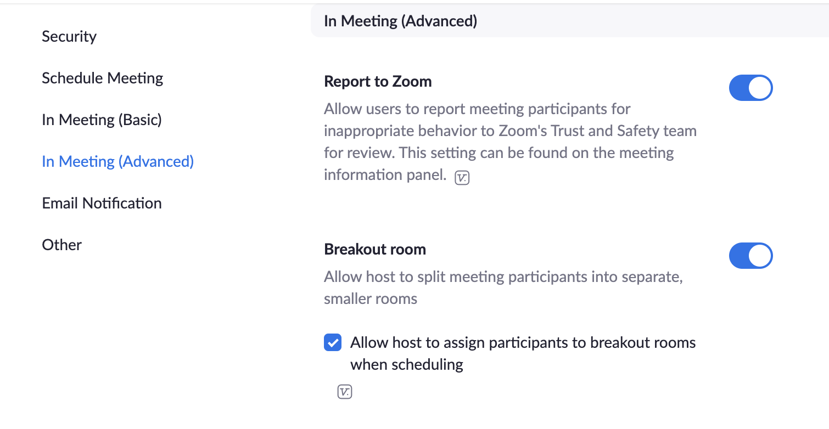
Zoom Breakout Rooms

Slide 14
Plenarna rasprava (Ted Ladd)
Šta smo upravo naučili?
„Hladni poziv”
„Provesti” studena kroz pitanja, ne pitati „Šta je rješenje?”

Slide 15
“
Važno je zapamtiti da, tražeći od studenata da iskreno izraze svoje stavove, od njih tražimo da budu ranjivi.
”
Sedlovskaya, A. (2020). How to Lead Uncomfortable Class Discussions. https://hbsp.harvard.edu/inspiring-minds/how-to-lead-uncomfortable-class-discussions

Slide 16
Ocjenjivanje – „Hladni poziv” (Ted Ladd)
Ako je tačan odgovor – B
Pogrešan odgovor – C
Ako ne pokuša da odgovori – F
Odličan odgovor – A

Slide 17
BBB interaktivna tabla
Dajte studentima priliku da nešto nacrtaju

Slide 18
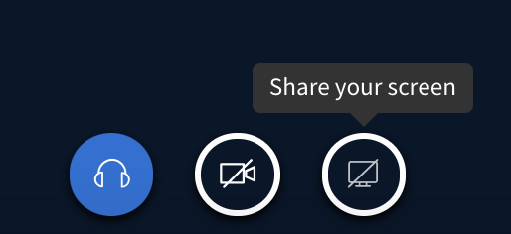
Dijeljenje ekrana
Studentima se mogu dodijeliti uloge predavača, što omogućava da student podijeli svoje rješenje na svom računaru (Word, Excel, Power Point)

Slide 19
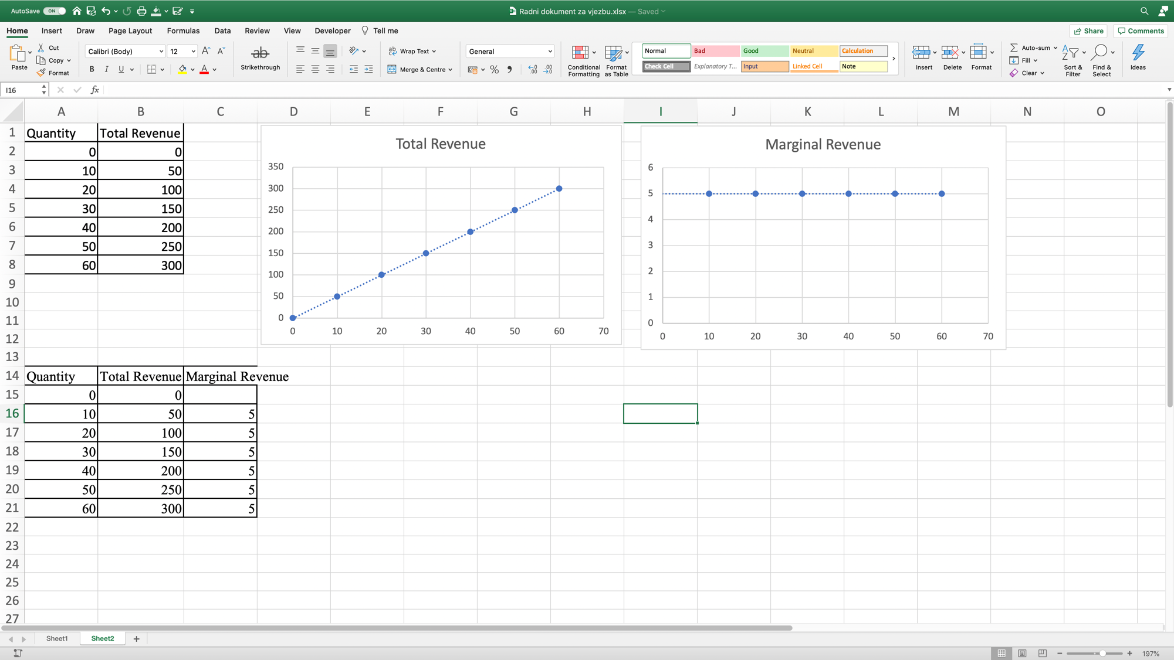
Korištenje aplikacija

Slide 20
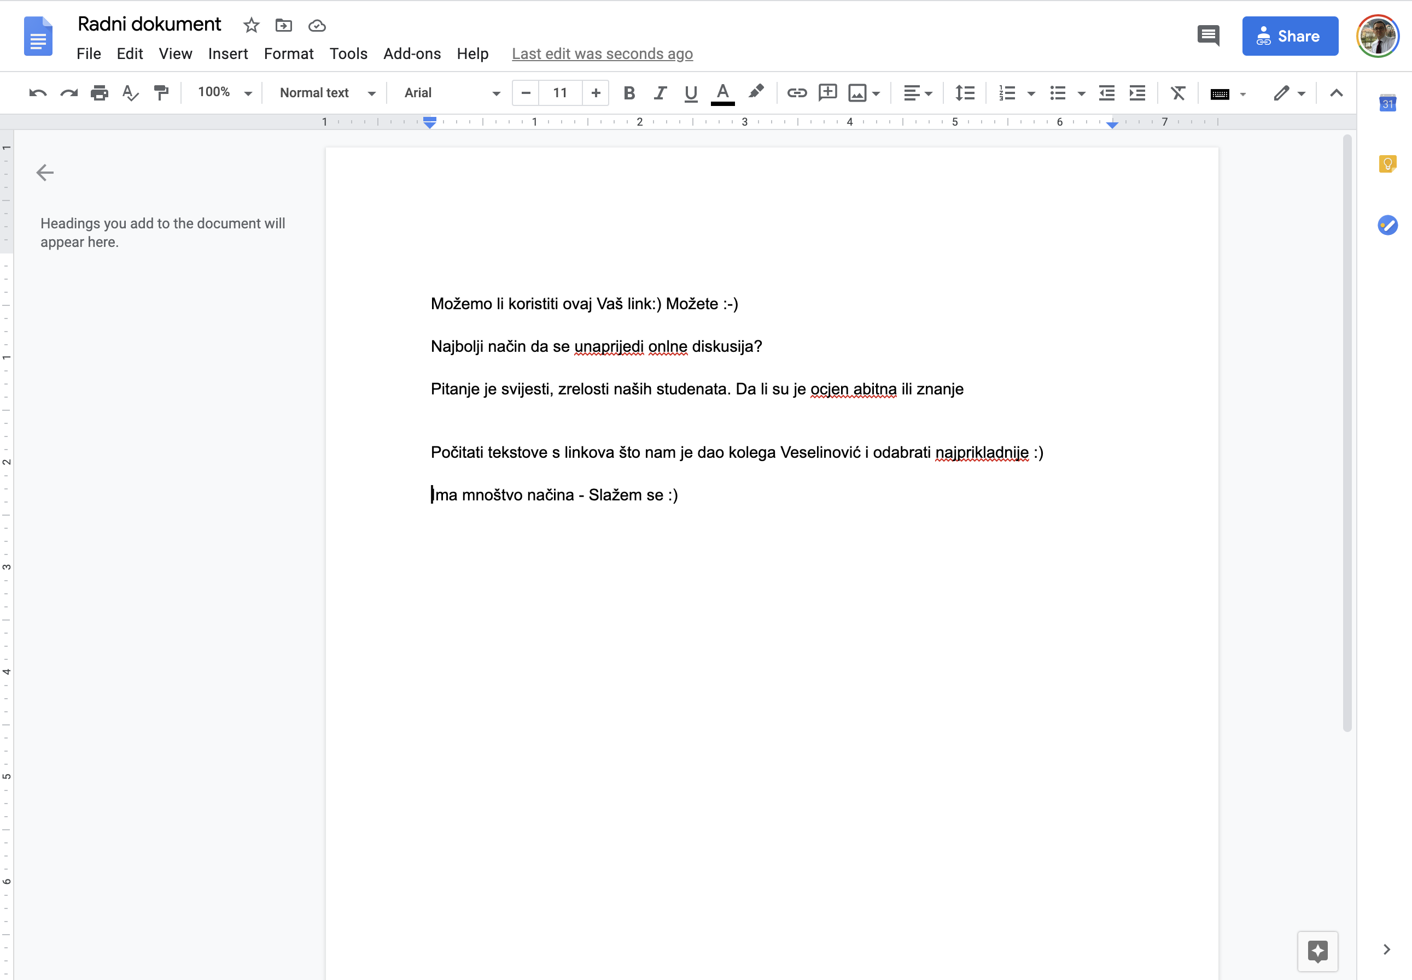
Rad na zajedničkom (online) dokumentu
Napravite u nekoliko klikova online zajednički dokument ili prezentaciju, podijelite studente u grupe i dajte im zadatak.
Google Docs
Microsoft Office 365

Slide 21
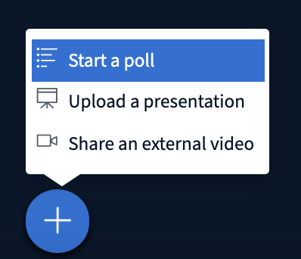
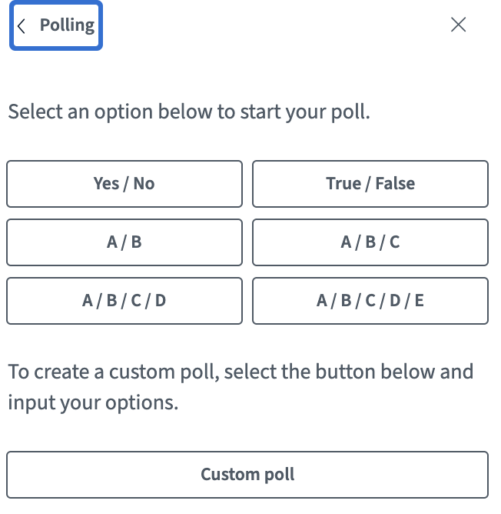
„Nema zadnjeg reda“: svi mogu učestvovati
Jednostavna anketa putem BBB
Pitanje u formatu sa višestrukim odgovorima postaviti na slajd, te koristiti BBB opciju za postavljanje pitanja

Slide 22
Pronaći načine da se kreiraju „vršnjačke“ zajednice (engl. peer communities)
Na nivou aktivnosti i na nivou predmeta
Efektivno učenje dolazi i na osnovu grupa kojim studenti mogu pripadaju (grupni projekti, sastanci, slučajni susreti)
Učenje je najefektivnije kada se studenti mogu povezati ne samo s materijalom, već i jedni s drugim
Na koji način možemo kreirati takve „intelektualne“ zajednice?
Osigurati da su svi studenti uključeni u grupne aktivnosti, na način da se grupe kreiraju planski, tako da niti jedan student ne bude izostavljen

Slide 23
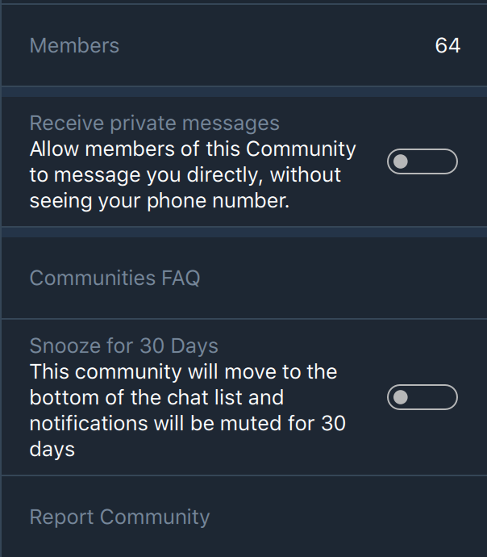
Viber zajednica

Slide 24
Timski rad (Ted Ladd)
Može se primijeniti i u većim (online) grupama
Kratke ankete
Isti team od početka semestra?
Specifična pitanja, ne da/ne pitanja - primijeniti teoriju
Studeni ne moraju doći do rješenja, već da opišu pristup kako doći do rješenja
Pitanja sa otvorenim odgovorima (posebne web stranice)

Slide 25
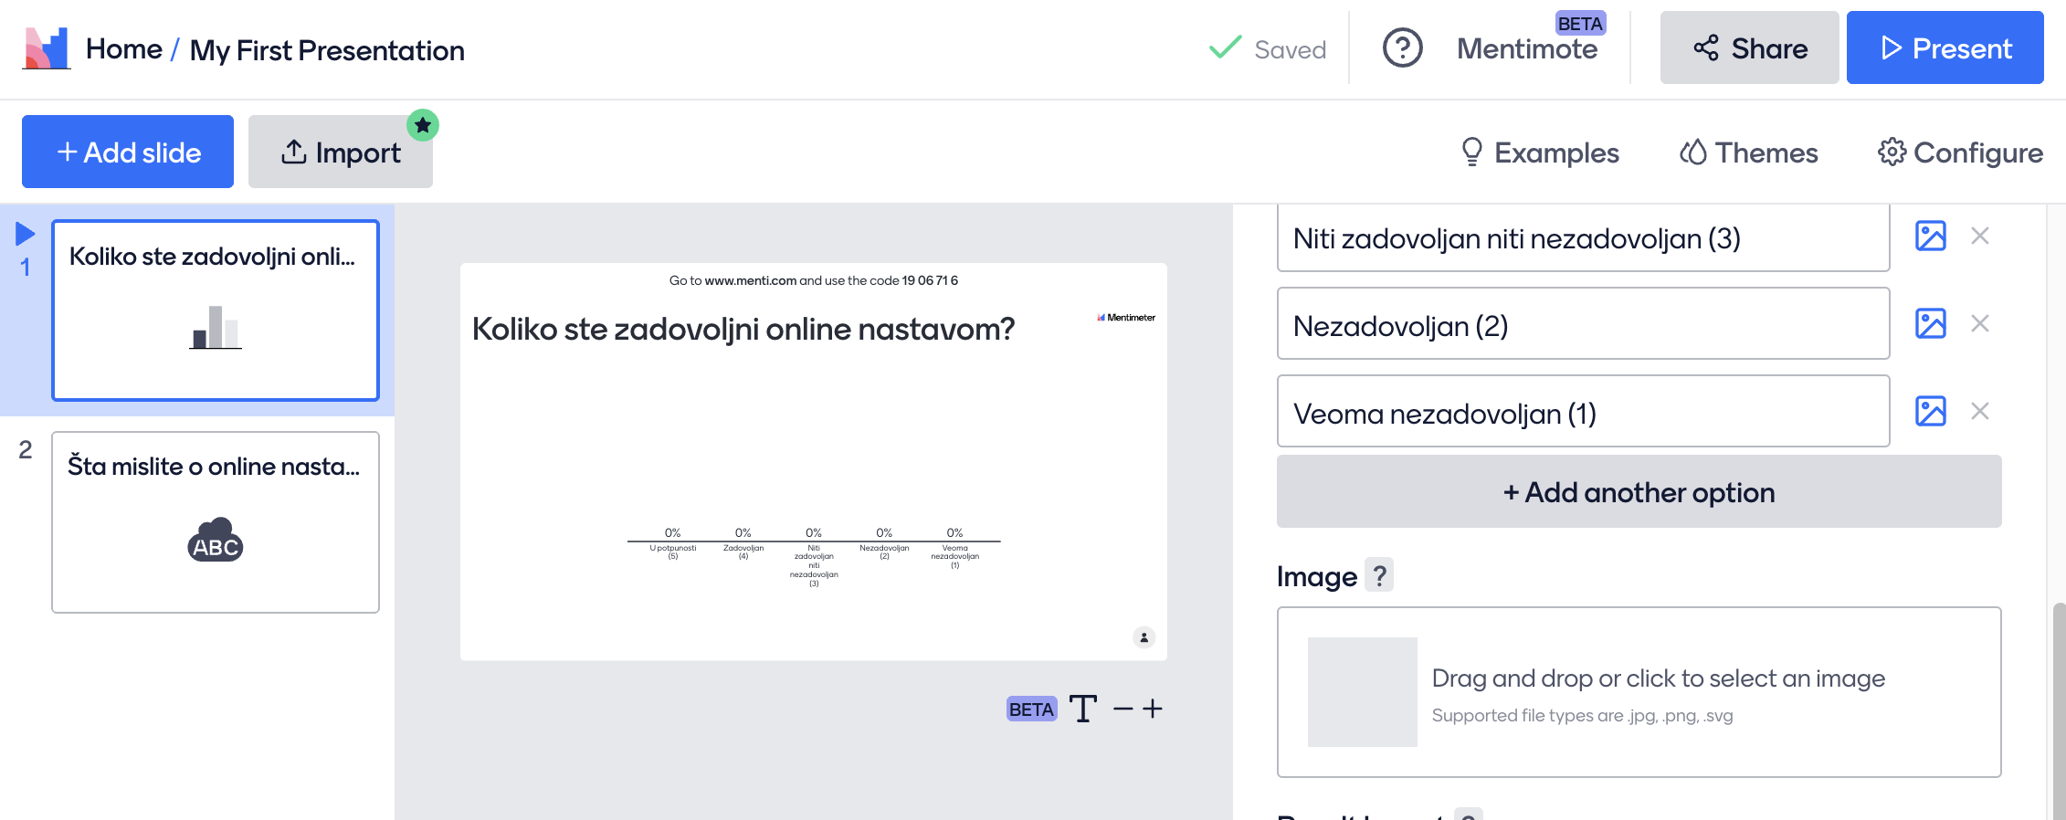
Mentimeter

Slide 26
Razmotriti miks sinhornog-asinhronog iskustva
„Duga predavanja“ ne funkcionišu dobru kod online podučavanja, bez obzira da li se radi o sinhronim sesijama i asinhronim materijalima
Pretvoriti određene materijale za sinhrone sesije u asinhrone materijale
Npr. ako se oslanjate na studije slučaja, ne morate praviti nove asinhrone sadržaje.
Ali ako se oslanjate na klasična predavanja, možete prilagoditi dobar dio ovih materijala asinhronom sadržaju, što otvara prilike za drugačije sesije uživo

Slide 27
Dizjanirajte svoj predmet imajući u vidu mogućnosti digitalnog doba
Interaktivno iskustvo učenja (asinhrono i sinhrono učenje)
Interakcije između nastavnika-studenta
Interakcije između studenta-studenta
Ne pokušavati samo replicirati iskustvo iz offline svijeta, već iskoristiti ono što nudi IT
Breakout rooms
Chat
Nema zadnjeg reda (engl. „No back row“)
Kolaborativna radna okruženja
Dijeljenje ekrana
„Raise your hand“ odgovori
Svi su samo jedan „klik“ udaljeni

Slide 28
Izrada asinhronog sadržaja
Asinhrono $≠$ video
Asinhrone aktivnosti mogu, i trebaju, biti interaktivne (prilike koje studentima pružamo da provjere naučeno, da sumiraju i osvrnu se na usvojeno znanje)

Slide 29
Izrada asinhronog sadržaja
Fokus na principe efektivne pedagogije prije nego na sam medij/način prijenosa
Principi efektivnog učenja su isti i u online svijetu: Učinkovito podučavanje stvara znatiželju, omogućava otkrivanje i ilustrira generaliziranost

Slide 30
Tri pitanja koja treba imati u vidu prilikom izrade asinhronog sadržaja
Kako isprovocirati studente da se zainteresuju za određenu temu: postavljanje pitanja koje od njih zahtijeva da donesu odluku ili zauzmu stav, uvođenje problema kojeg trebaju riješiti, ili upitati za mišljenje o nekom novijem problemu s kojim se mogu poistovjetiti…
Kako možemo motivisati studente da otkrivaju nove ideje i koncepte samostalno kroz aktivno učenje radije nego kroz pasivno slušanje?
Kako možemo doći do toga da student cijeni veću sliku o razlozima i načinima na koji se određeni koncept učenja može generalizovati izvan određene primjene?
Alternativno: Elicit, Confront, Resolve

Slide 31
Asinhroni sadržaji: interakcija među studentima
Odgovori kolega-studenata na pitanja
Razgovori putem BBB
Slack kanal

Slide 32
Asinhroni materijali kao dopuna živim predavanjima
Asinhroni materijali mogu dopuniti sesije uživo
Na primjer, ankete prije predavanja mogu vam pomoći da odredite ukupni osjećaj studenta i da pratite odgovore pojedinaca prije nastave, što zatim možete koristiti za usmjerite raspravu na času uživo
I nastavnici se mogu uključiti u asinhronu komunikaciji – online diskusije ili komentari za ankete

Slide 33
Pedagogija: alati
Više vremena posvetiti pronalasku dobrih pedagoških praksi nego korištenje tehnologije ili usavršavanje svakog online alata
Neka bude jednostavno – upoznajte se sa nekoliko važnih IT rješenja i neka oni budu osnova u vašim predavanjima – previše alata stvara teret i nastavnicima i studentima
Prvobitno imati na umu ciljeve učenje

Slide 34
Ciljevi
Priprema
Dizajn sesije
Timski rad
Plenarna diskusija
Ocjenjivanje
Usmjerenost ka studentu
Flipped classroom i prioriteti
Sprint od 20 minuta
Ankete sa otvorenim pitanjima
Sistem “hladnih poziva”
"Peer review"

Slide 35
Kako voditi “neugodnu” raspravu u učionici?
Radoznalost (engl. Curiosity)
Nekada bez traženja tačnog odgovora
„Recite nam više o svom razmišljanju ovdje.”
„Pomozite nam da shvatimo način na koji povezujete naučeno.”
„Zadržimo se na toj ideji i razradimo je u detalje.“
Otvorenost (engl. Candor)
„Ko to vidi drugačije?“
„Sigurno se mogu iznijeti razumni argumenti [s druge strane]. Ko bi nam želio pomoći u tome? ”
„Ovdje je vrlo važno razumjeti različite perspektive. Šta nam nedostaje? ”
4C
Sedlovskaya, A. (2020). How to Lead Uncomfortable Class Discussions. https://hbsp.harvard.edu/inspiring-minds/how-to-lead-uncomfortable-class-discussions

Slide 36
Kako voditi “neugodnu” raspravu u učionici?
4C
Ljubaznost / Uljudnost (engl. Courtesy)
Iako niko od nas ne želi uvrijediti, to se može dogoditi nenamjerno
„Razumijem da je teško izgovoriti [to] i možda biste bili zabrinuti zbog pronalaska nekoga ko bi previše burno reagova. Također je teško slušati a da se ne osjećate odbrambeno. Ipak, izgovoranje i slušanje je važan je dio našeg učenja, pa to moramo činiti - pristojno. “
Hrabrost (engl. Courage)
Sedlovskaya, A. (2020). How to Lead Uncomfortable Class Discussions. https://hbsp.harvard.edu/inspiring-minds/how-to-lead-uncomfortable-class-discussions

